Slide 1
15초 제품 광고 영상
티엔씨연구소
루나온콜라겐에센스
VERSION. 1.0
UPDATE. 2022.05.06

Slide 2
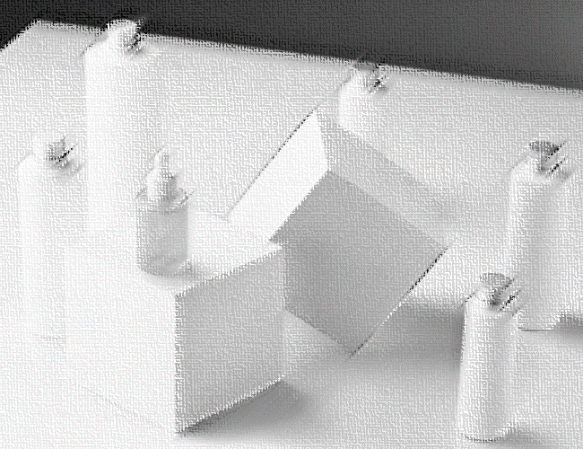
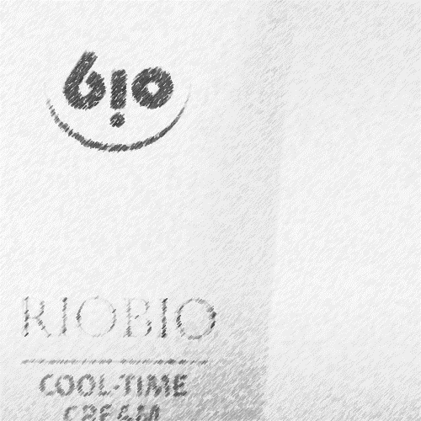
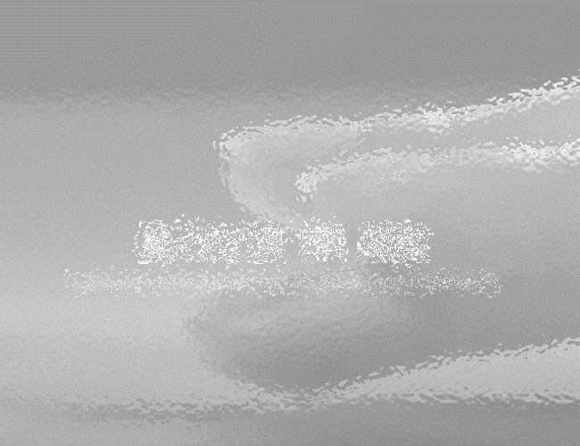
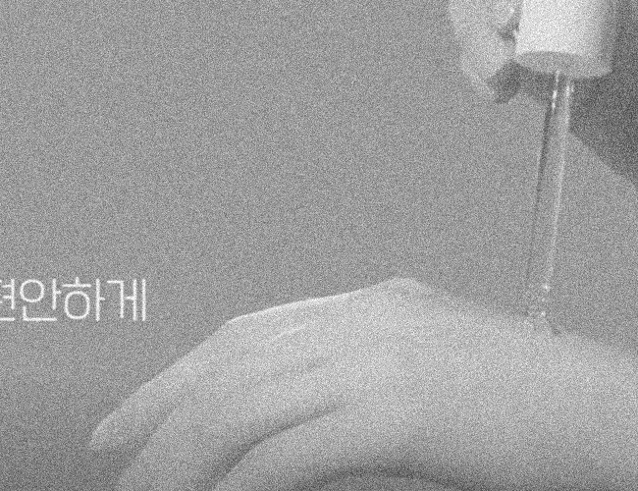
활용 소재 | 제품,소품,모델(여성)
 | #1 | #2 | #3
화면
연출 | 제품과 도형소품을 함께 연출 | 상품 클로즈업 샷 | 떨어트린 에센스를 손으로 가볍게 좌우로 터치
자막 |  | 고농축 앰플식 에센스 | 진하게 좋은 성분만으로 쫀쫀하고 촉촉하게
기타 |  | 카메라 무빙샷/조명 무빙

Slide 3
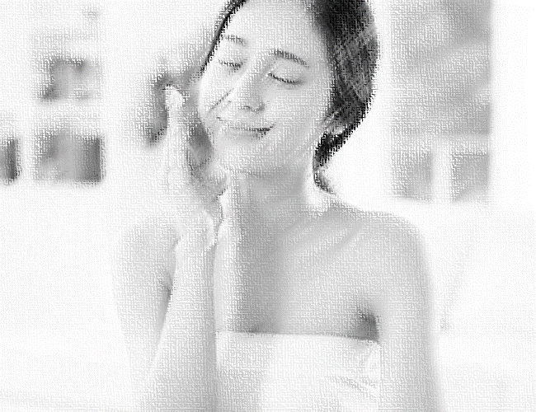
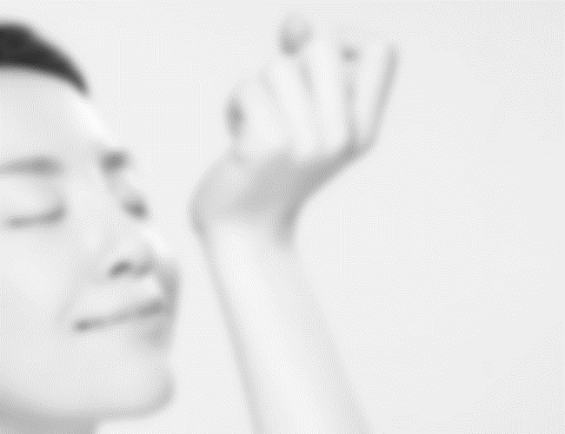
활용 소재 | 제품,소품,모델(여성)
 | #4 | #5 | #6
화면
연출 | 얼굴에 자연스럽게 바르고 손으로 바른 부분을 톡톡! | 향기 맡는 모습
자막 | 오래 지속되고 강한 보습력 | 알러지 프리등급 순한 베이비 파우더 향
기타

Slide 4
END

